Slide 1
Strategi & Taktik Hubungan Masyarakat Pertemuan 9 : Formulating Strategy (Proactive)
Fasya Syifa Mutma
2021

Slide 2
CAPAIAN PEMBELAJARAN
Mahasiswa mampu menganalisis aksi dalam strategi PR

Slide 3
JENIS-JENIS STRATEGI

Slide 4
PROACTIVE STRATEGY

Slide 5
ACTION : ORGANIZATIONAL PERFORMANCE
Mempertahankan kualitas kinerja organisasi
Produk atau jasa harus mencerminkan tingkat kualitas yang memenuhi keinginan, minat, kebutuhan, dan harapan publik utama
Salah satunya melalui adaptasi. Yakni kemampuan organisasi untuk membuat perubahan dan menciptakan hubungan yang baik dengan publik
Pada tahap ini penting untuk mengetahui isu terkait dengan organisasi / produk

Slide 6
ACTION : AUDIENCE ENGAGEMENT
Melakukan komunikasi dua arah untuk melibatkan publik dalam program komunikasi
Yang perlu diperhatikan dalam melibatkan publik adalah:

Slide 7
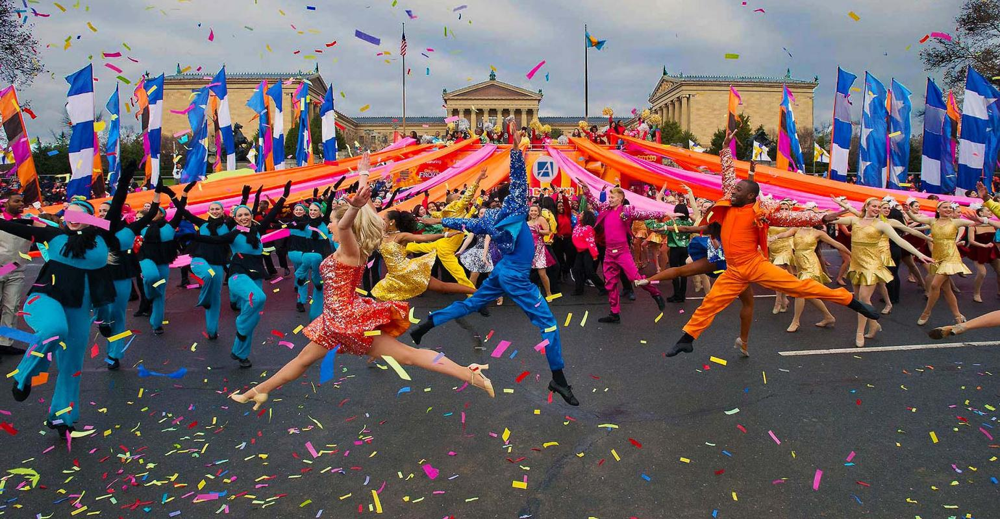
ACTION : SPECIAL EVENTS
Bertujuan untuk meningkatkan tahap attention dan acceptance dari key publics
Acara yang dilakukan dapat mendorong keterlibatan publik dan media sekunder
Bersifat kreatif dan diluar rutinitas acara yang dilakukan oleh organisasi

Slide 8
ACTION : ALLIANCE & COALITION
Organisasi bekerjasama untuk membuka peluang melalui program komunikasi

Slide 9
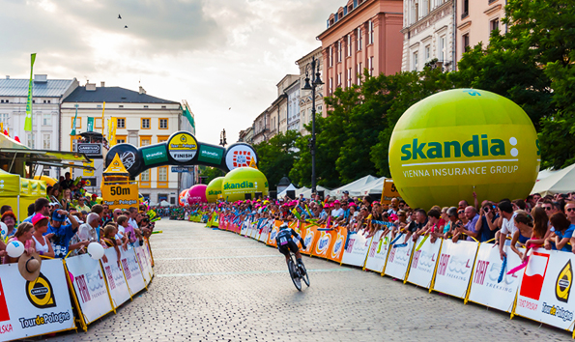
ACTION : SPONSORSHIPS
Menjadi sponsor di acara tertentu dapat menjadi alternatif strategi komunikasi dengan penggunaan budget yang lebih rendah dibandingkan iklan media. Selain itu menciptakan hubungan yang lebih intensif antara organisasi dengan publiknya
Sponsor yang berhasil dapat meningkatkan reputasi secara berkelanjutan karena memperlihatkan hubungan karyawan dan pelanggan

Slide 10
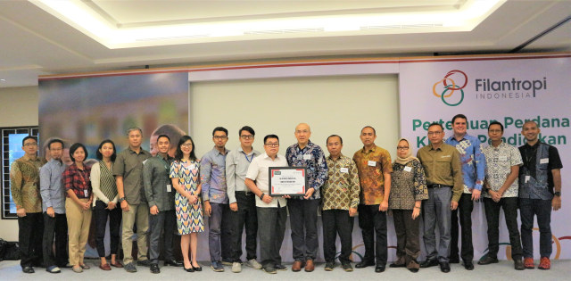
ACTION : STRATEGIC PHILANTHROPY
Program komunikasi dengan melakukan pendekatan tanggungjawab sosial organisasi
Melalui pendekatan ini, organisasi menyadari jika keberhasilan yang diperoleh terdapat kontribusi dari sebagian anggota masyarakat di dalamnya

Slide 11
ACTION : CORPORATE SOCIAL RESPONSIBILITY
Kegiatan tanggung jawab sosial perusahaan seringkali dilakukan oleh perusahaan sendiri
Tanggung jawab sosial harus berkaitan dengan keputusan bisnis, bukan hanya aspek emosional saja
Perusahaan selalu punya kewajiban kepada masyarakat tempat mereka beroperasi
CSR didefinisikan sebagai tanggungjawab organisasi kepada society dan stakeholders (Tench & Yeomanz, 2017)
Organisasi harus mempertimbangkan dampak dari operasi organisasinya terhadap masyarajat dan lingkungan sekitar (Tench & Yeomanz, 2017)
CSR membantu membentuk reputasi perusahaan
PR terlibat dalam mengembangkan, mengimplementasikan dan mengomunikasikan program CSR

Slide 12
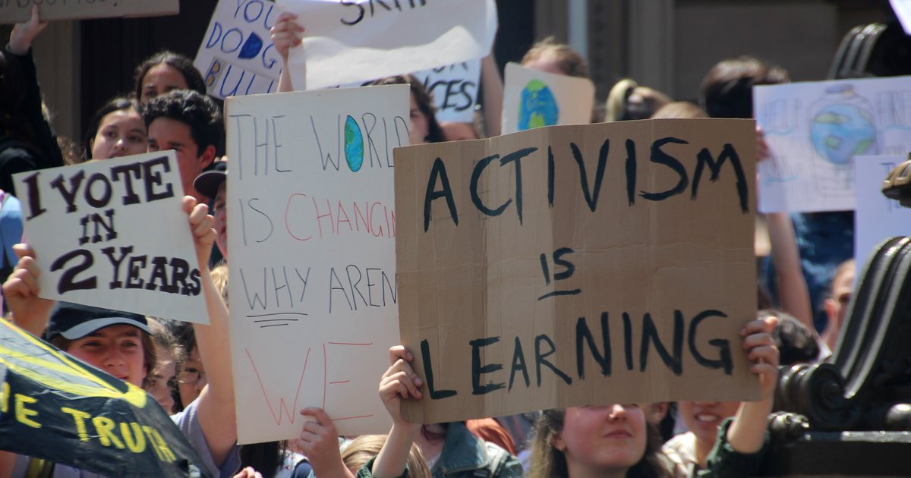
ACTION : ACTIVISM
Aktivisme menawarkan banyak kesempatan bagi organisasi untuk menyampaikan pesan mereka dan meningkatkannya hubungan mereka dengan publik utama, terutama anggota dan simpatisannya
Aktivisme umumnya berhubungan dengan sebab atau gerakan, seperti masalah sosial, politik, dan masalah lainnya
Perlu diperhatikan batas-batas etika dalam strategi aktivisme, keputusan yang diambil tidak boleh menyinggung salah satu pihak

Slide 13
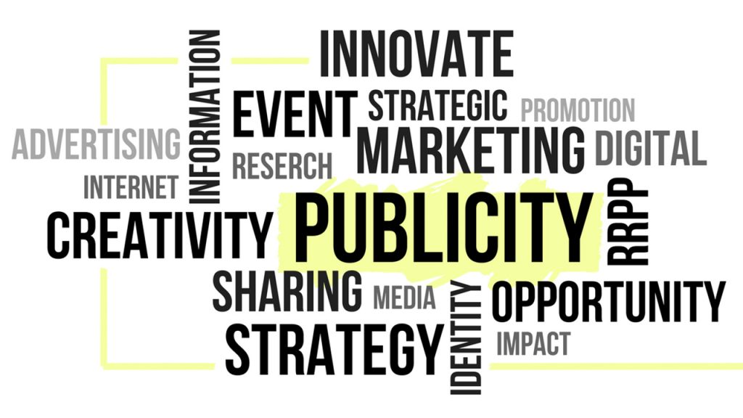
COMMUNICATION : PUBLICITY
Organisasi memanfaatkan perhatian media agar bisa diliput dan informasinya masuk ke media secara tidak berbayar
Berbagai informasi yang diperoleh dari sumber luar & PR yang memiliki nilai berita yang dimuat/ ditulis/ ditayangkan oleh media massa (Cutlip, 2011)
Informasi tersebut masuk ke media tanpa berbayar, dan PR tidak berhak mengatur konten yang dimuat/ ditulis/ ditanyangkan oleh media massa. (Cutlip, 2011)
Media massa akan memilih informasi yang akan dipublikasikan berdasarkan nilai berita yang ada dalam informasi tersebut (Cutlip, 2011)
Untuk menciptakan publisitas, PR harus tahu informasi yang bisa menarik perhatian media, mengidentifikasi sudut pandang berita yang layak, dan menulis serta mengemas informasi sesuai saluran yang digunakan (Cutlip, 2011)

Slide 14
COMMUNICATION : NEWSWORTHY INFORMATION

Slide 15
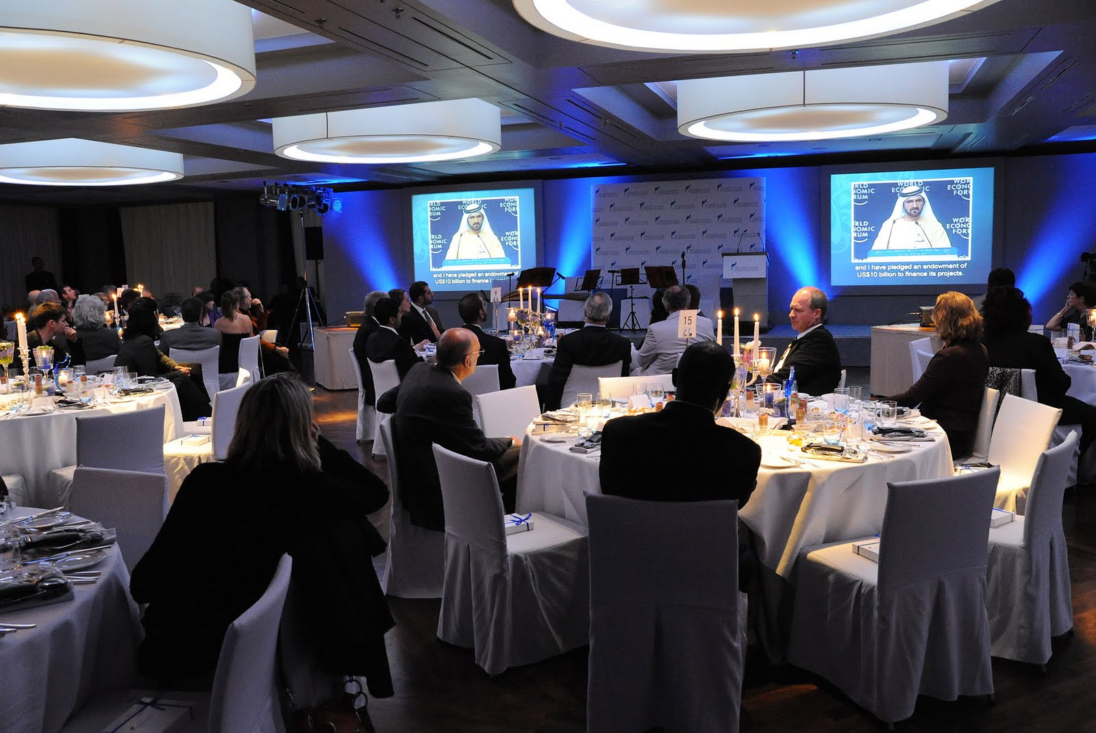
COMMUNICATION : GENERATING NEWS
Menciptakan berita dari aktifitas organisasi kita
Menciptakan konten yang memiliki element visual yang kuat agar menarik organisasi media untuk meliput berita atau informasi dari kita

Slide 16
COMMUNICATION : TRANSPARENT COMMUNICATION
Tujuannya berkaitan dengan awareness meningkatkan pengetahuan dan pemahaman. Banyak cara komunikasi yang gagal karena masyarakat tahu mengenai kasusnya namun belum paham keseluruhan kasus

Slide 17
THANK YOU
REFERENCES
Cutlip, et al. (2011). Effective Public Relations, Ed. 9th. Jakarta: Kencana
Smith, R. D. (2017). Strategic Planning for Public Relations (5th edition). New York: Routledge.
Tench, R., Yeomans, L. (2017). Exploring Public Relations: Global Strategic Communication, Ed. 4th. United Kingdom: Pearson

